Slide 1
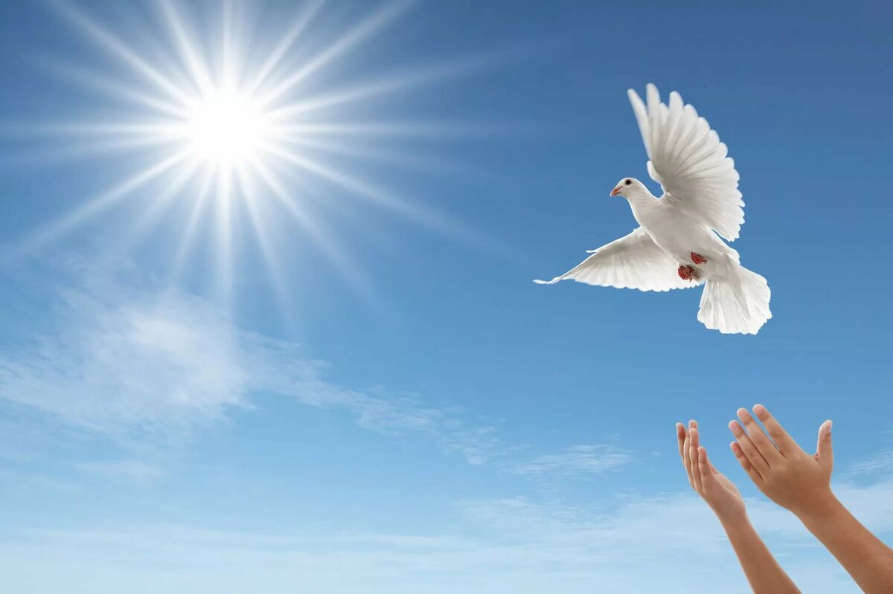
Комплексный проект
по направлению
«История и культура родного края»
«На улице Мира...»
Подготовили воспитатели МКДОУ Быковского детского сада № 3 «Солнышко»:
Заярная Наталья Александровна
Соломина Надежда Михайловна
Быково – 2020 г.

Slide 2
Проблема
В общественном сознании получили широкое распространение равнодушие, эгоизм, цинизм, немотивированная агрессивность, неуважение к православным заповедям, традициям, общечеловеческим ценностям.

Slide 3
Цель
Формирование у детей дошкольного возраста чувства любви к Родине, активной жизненной позиции, ответственности, чётких положительных жизненных ориентиров; воспитание настоящих патриотов, любящих свою Родину не на словах, а на деле.

Slide 4
Задачи
-раз
- развивать волевые качества: умение ограничивать свои желания, выполнять установленные нормы поведения, в своих поступках следовать положительному примеру;
- формировать умение оценивать свои поступки и поступки сверстников;
- воспитывать скромность, умение проявлять заботу об окружающих (заботливое отношение к малышам, пожилым людям, учить помогать им);
- пробудить стремление радовать старших хорошими поступками.

Slide 5
Актуальность проекта
Вопросы патриотического воспитания являются актуальными для современного общества. Формирование патриотизма как значимой ценности и духовного возрождения России невозможно вне исторической памяти. Известно, что народ, отрицающий своё прошлое, исторически обречён.
Патриотизм призван дать импульс духовному оздоровлению народа, поколение, которое возведёт Россию на пьедестал, сможет приумножить национальные богатства, а уровень жизни сделать качественнее.

Slide 6
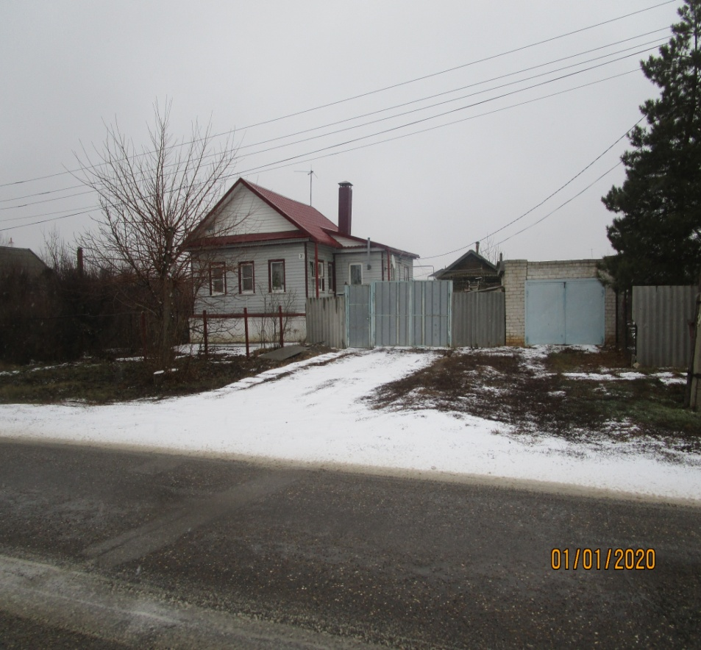
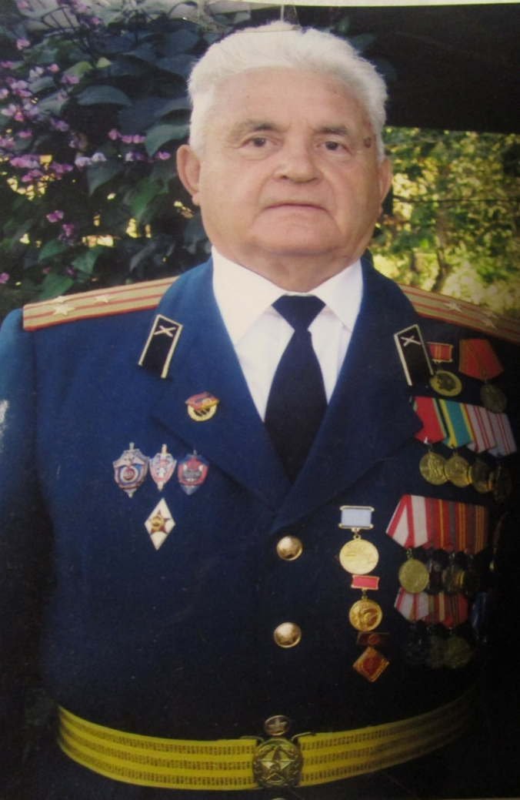
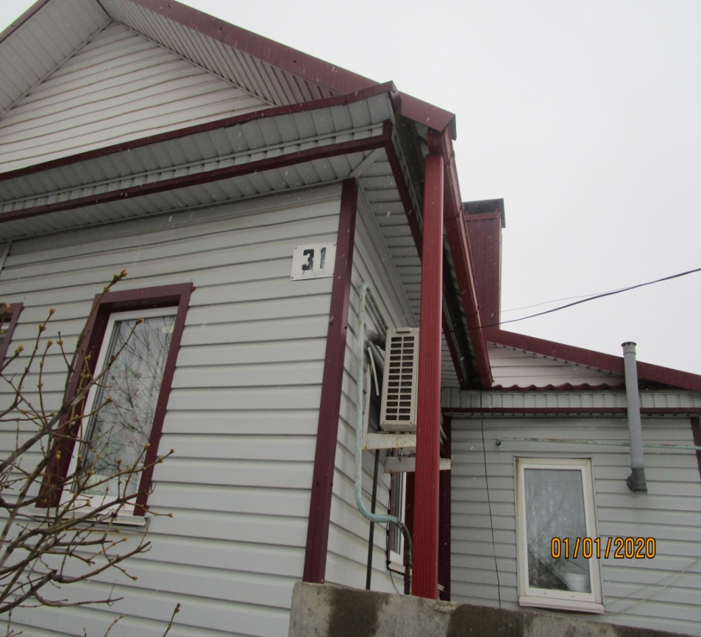
На улице Мира, 31 Быковского городского поселения Волгоградской области в домике, ничем не выделяющимся среди других, проживает заслуженный Человек, достойный сын своего Отечества – Шахов Александр Иванович.

Slide 7
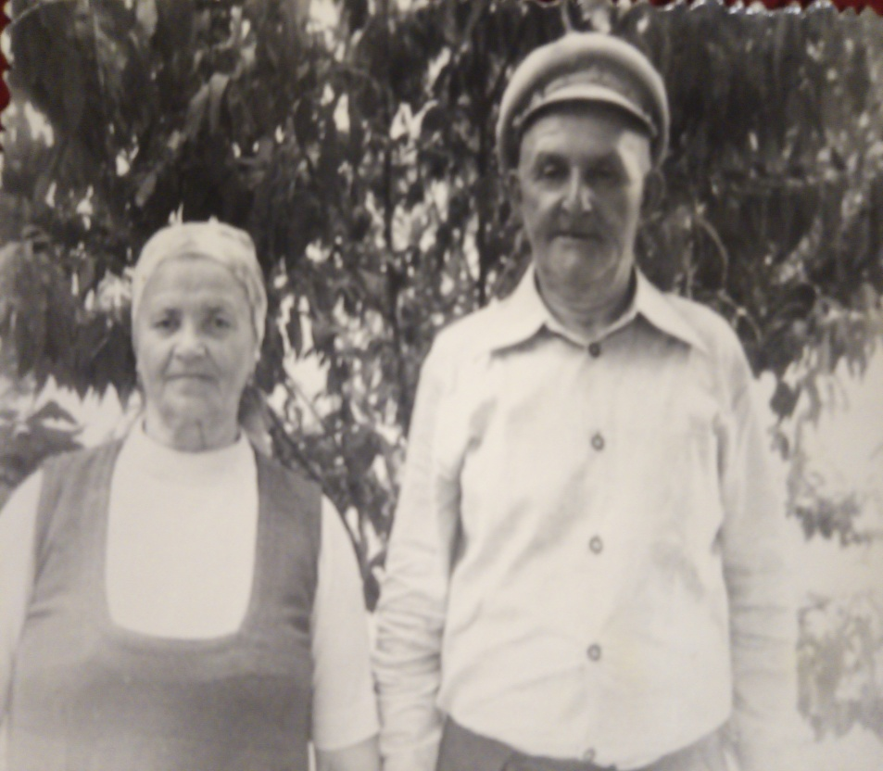
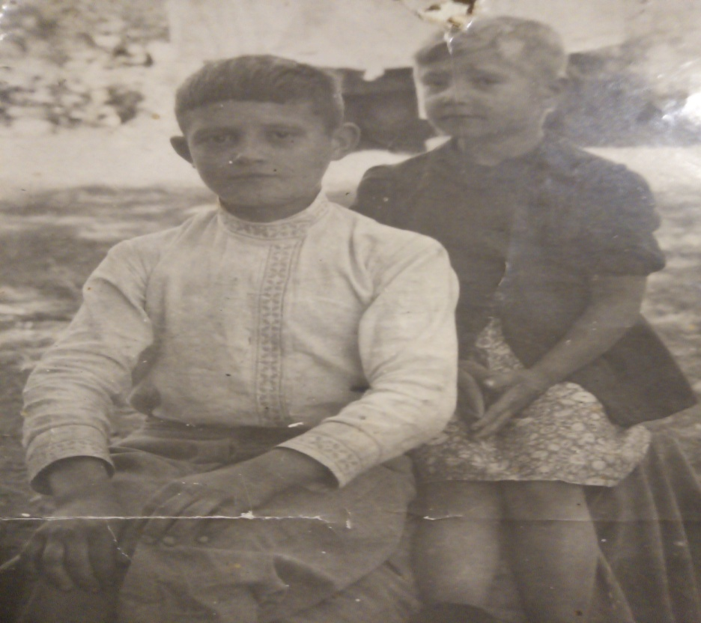
Родом с села Солдатское - Степное Быковского района Волгоградской области.
Родители: Мария Михайловна
Иван Семёнович
Их дети:
Александр и Валентина

Slide 8
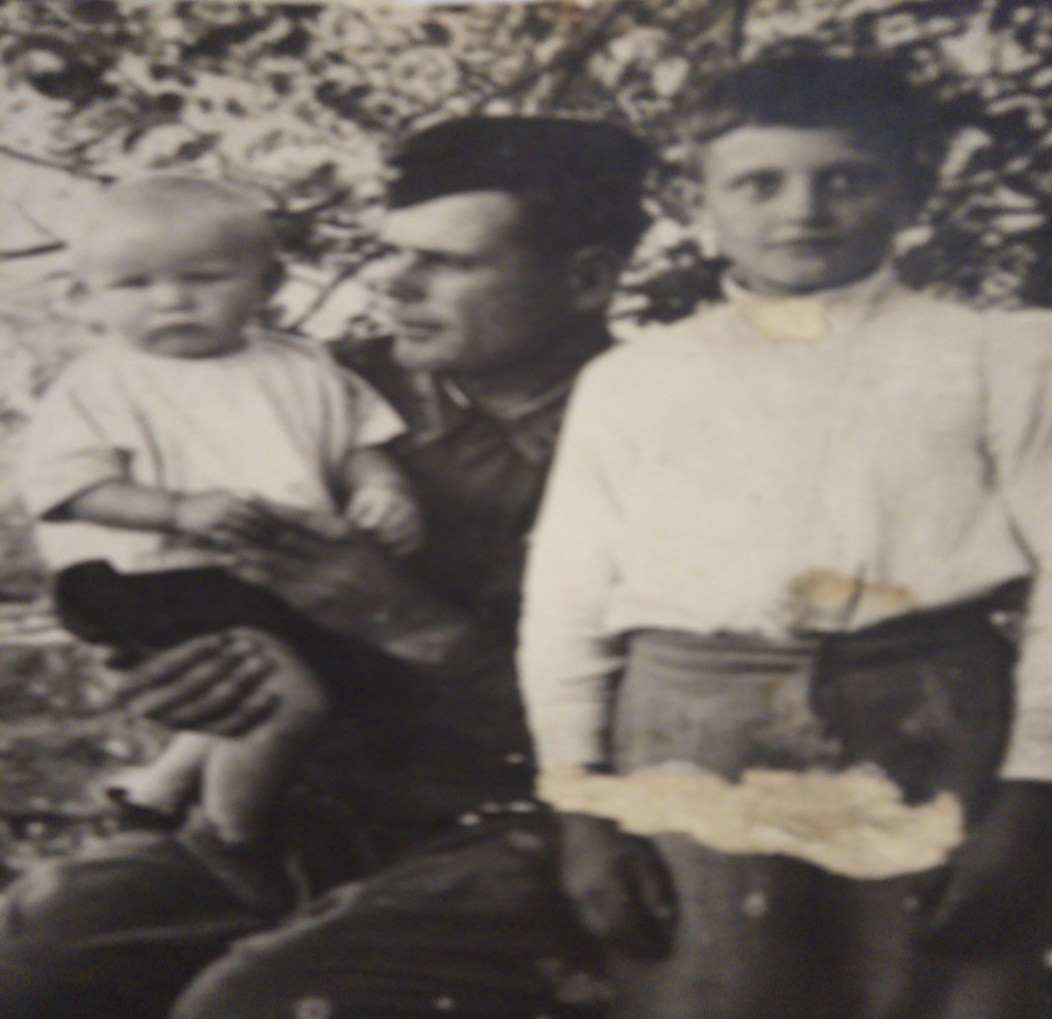
Александру шёл 12 год, как началась Великая Отечественная война. Отец ушёл на фронт, мама работала в колхозе и поднимала детей. Подросток не мог быть в стороне и оказывал посильную помощь (работал на току весовщиком, возил питьевую воду на быках боевым лётчикам на временный аэродром, расположенный в 5-ти километрах от посёлка).
Лётчику приглянулся подросток, предложил сфотографироваться и отправить фотографию отцу на фронт

Slide 9
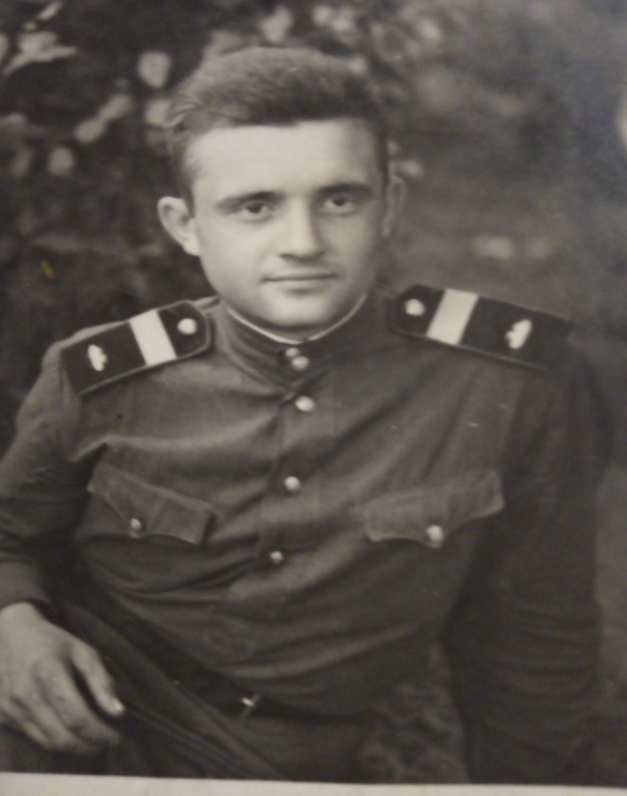
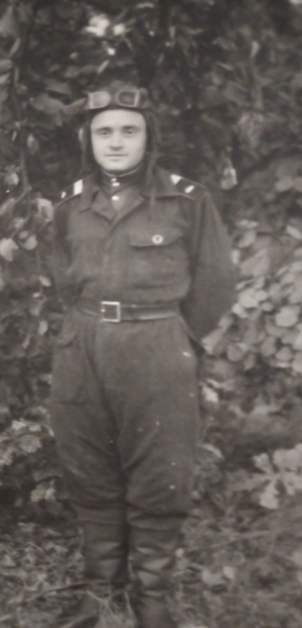
ПОСЛЕ ВОЙНЫ
В 1949 г. окончил Быковский сельскохозяйственный техникум и начал трудовой стаж участковым агрономом Быковской МТС.
В 1950 г.был призван в Армию, откуда был отобран на учёбу и работу в органы военной контрразведки КГБ СССР.
В 1954 г. с отличием окончил специальную школу КГБ при Совете Министров СССР с присвоением квалификации «юрист».

Slide 10
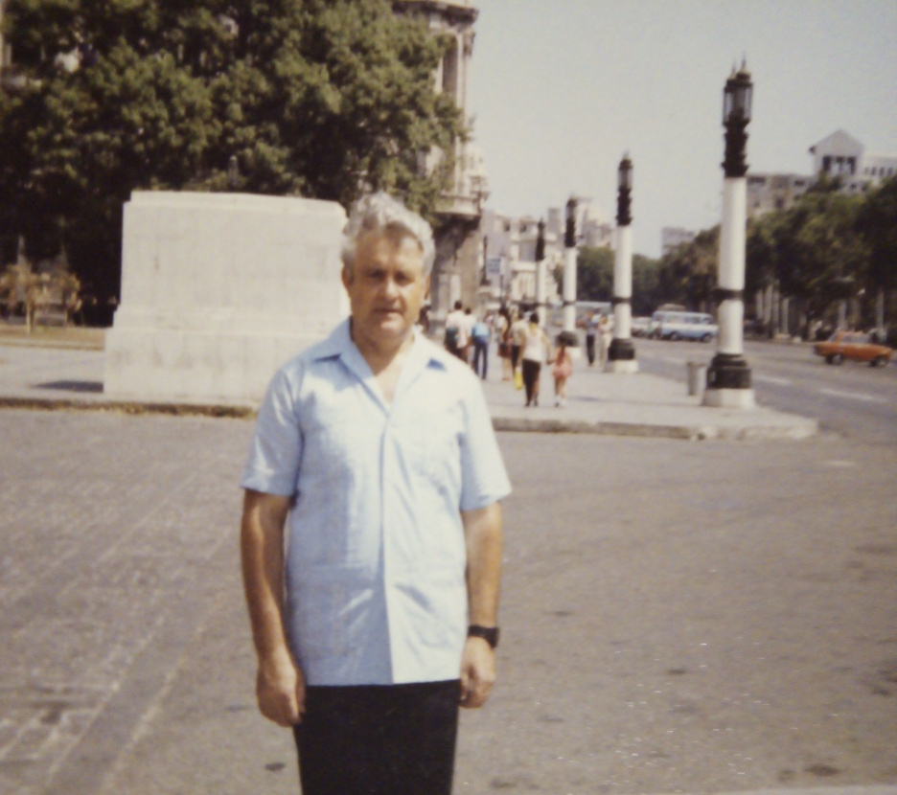
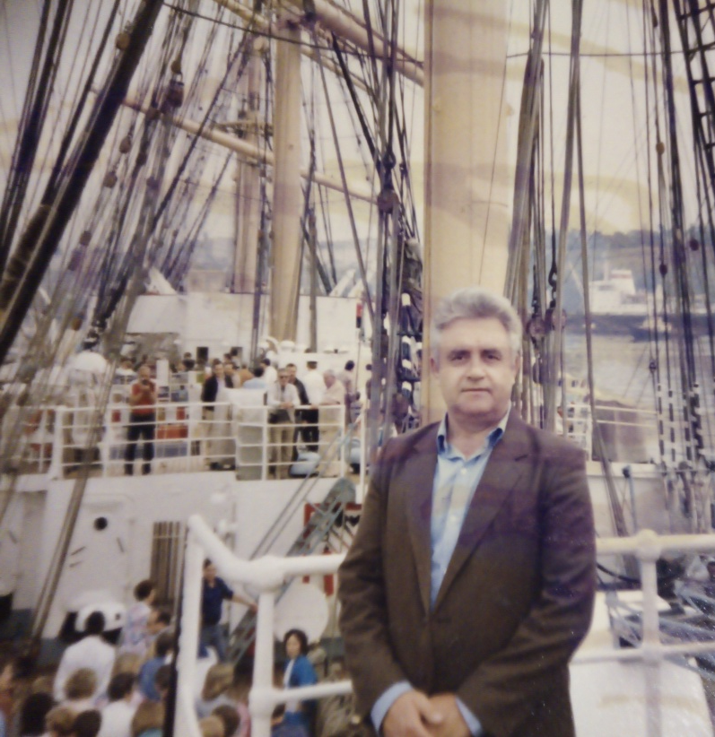
В течение 37 лет трудился на оперативных должностях по обеспечению Госбезопасности войск Советской Армии.
С 1963 г. на руководящей работе в системе Военной контрразведки КГБ СССР.
В 1967 г. закончил Высшую школу КГБ СССР по специальности правоведение.

Slide 11
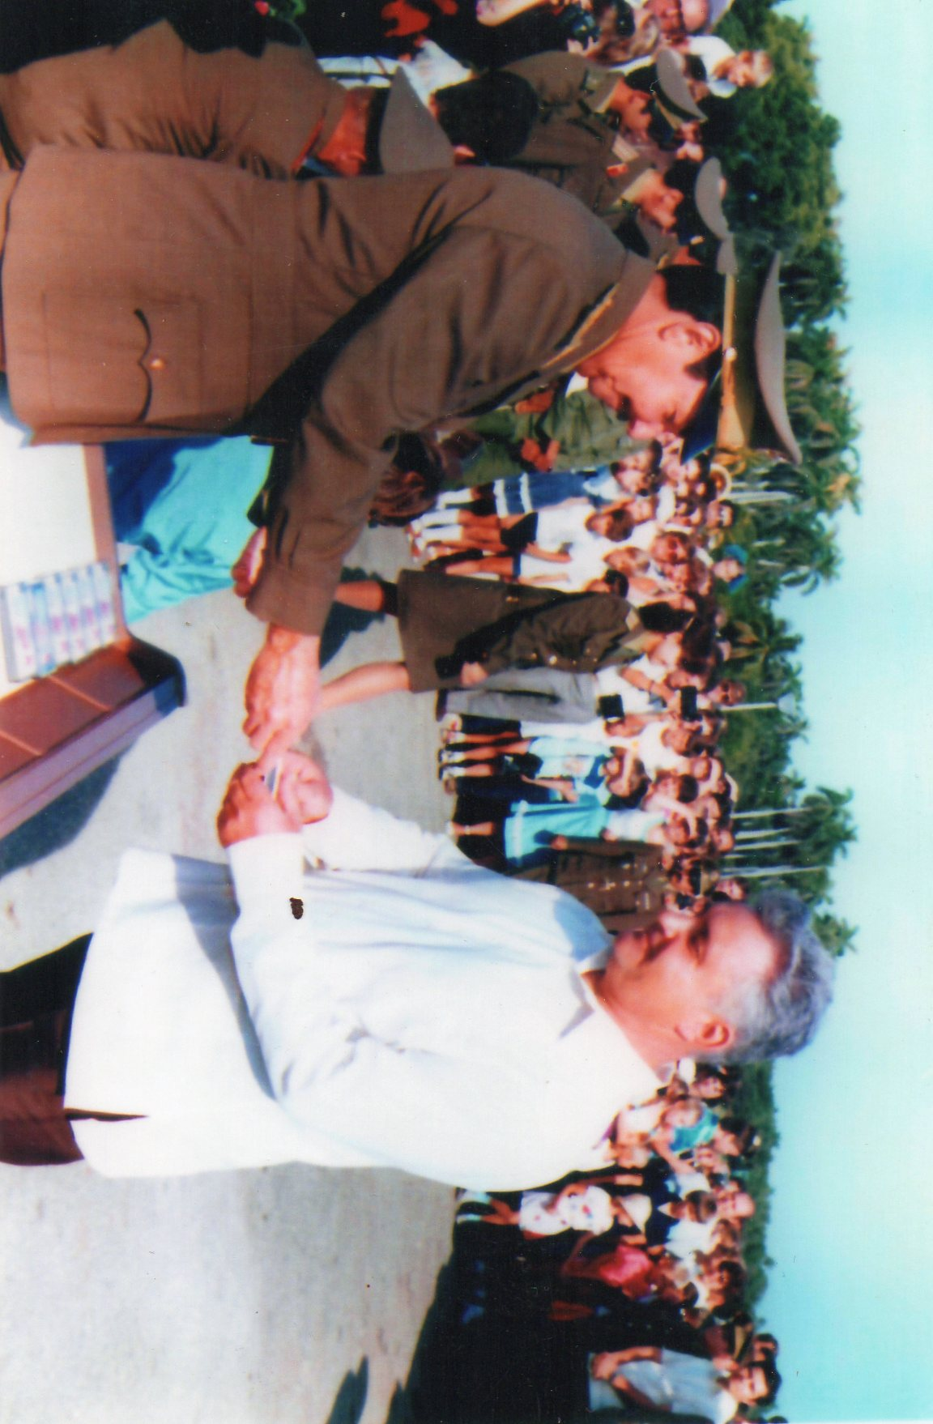
С 1983 г. по 1988 г. работал на Кубе в должности Главного Советника Военной контрразведки Вооружённых Сил Республики при Министре обороны Рауле Кастро Рус, а также заместителем при органах безопасности Кубы.

Slide 12
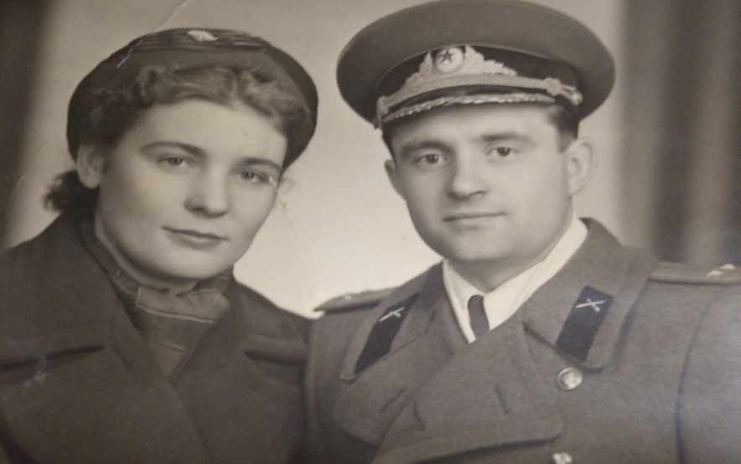
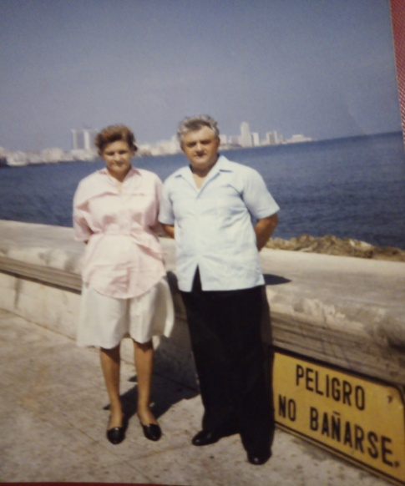
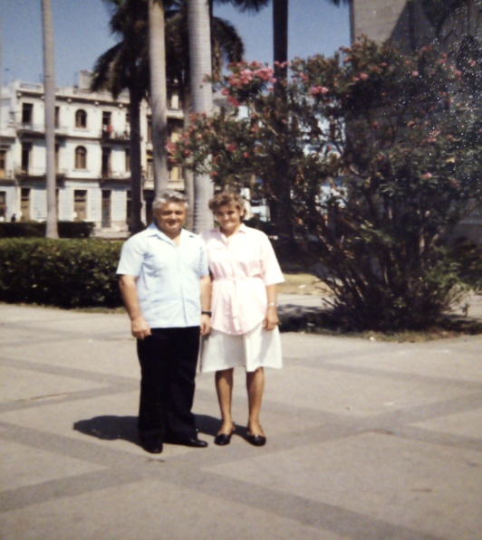
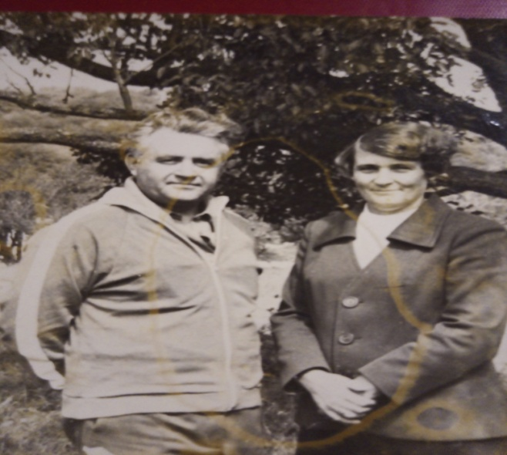
Куда бы не закинула Александра Ивановича судьба всегда была рядом его верная спутница, его ангел-хранитель, надёжный тыл, любящая жена Раиса Ивановна.

Slide 13
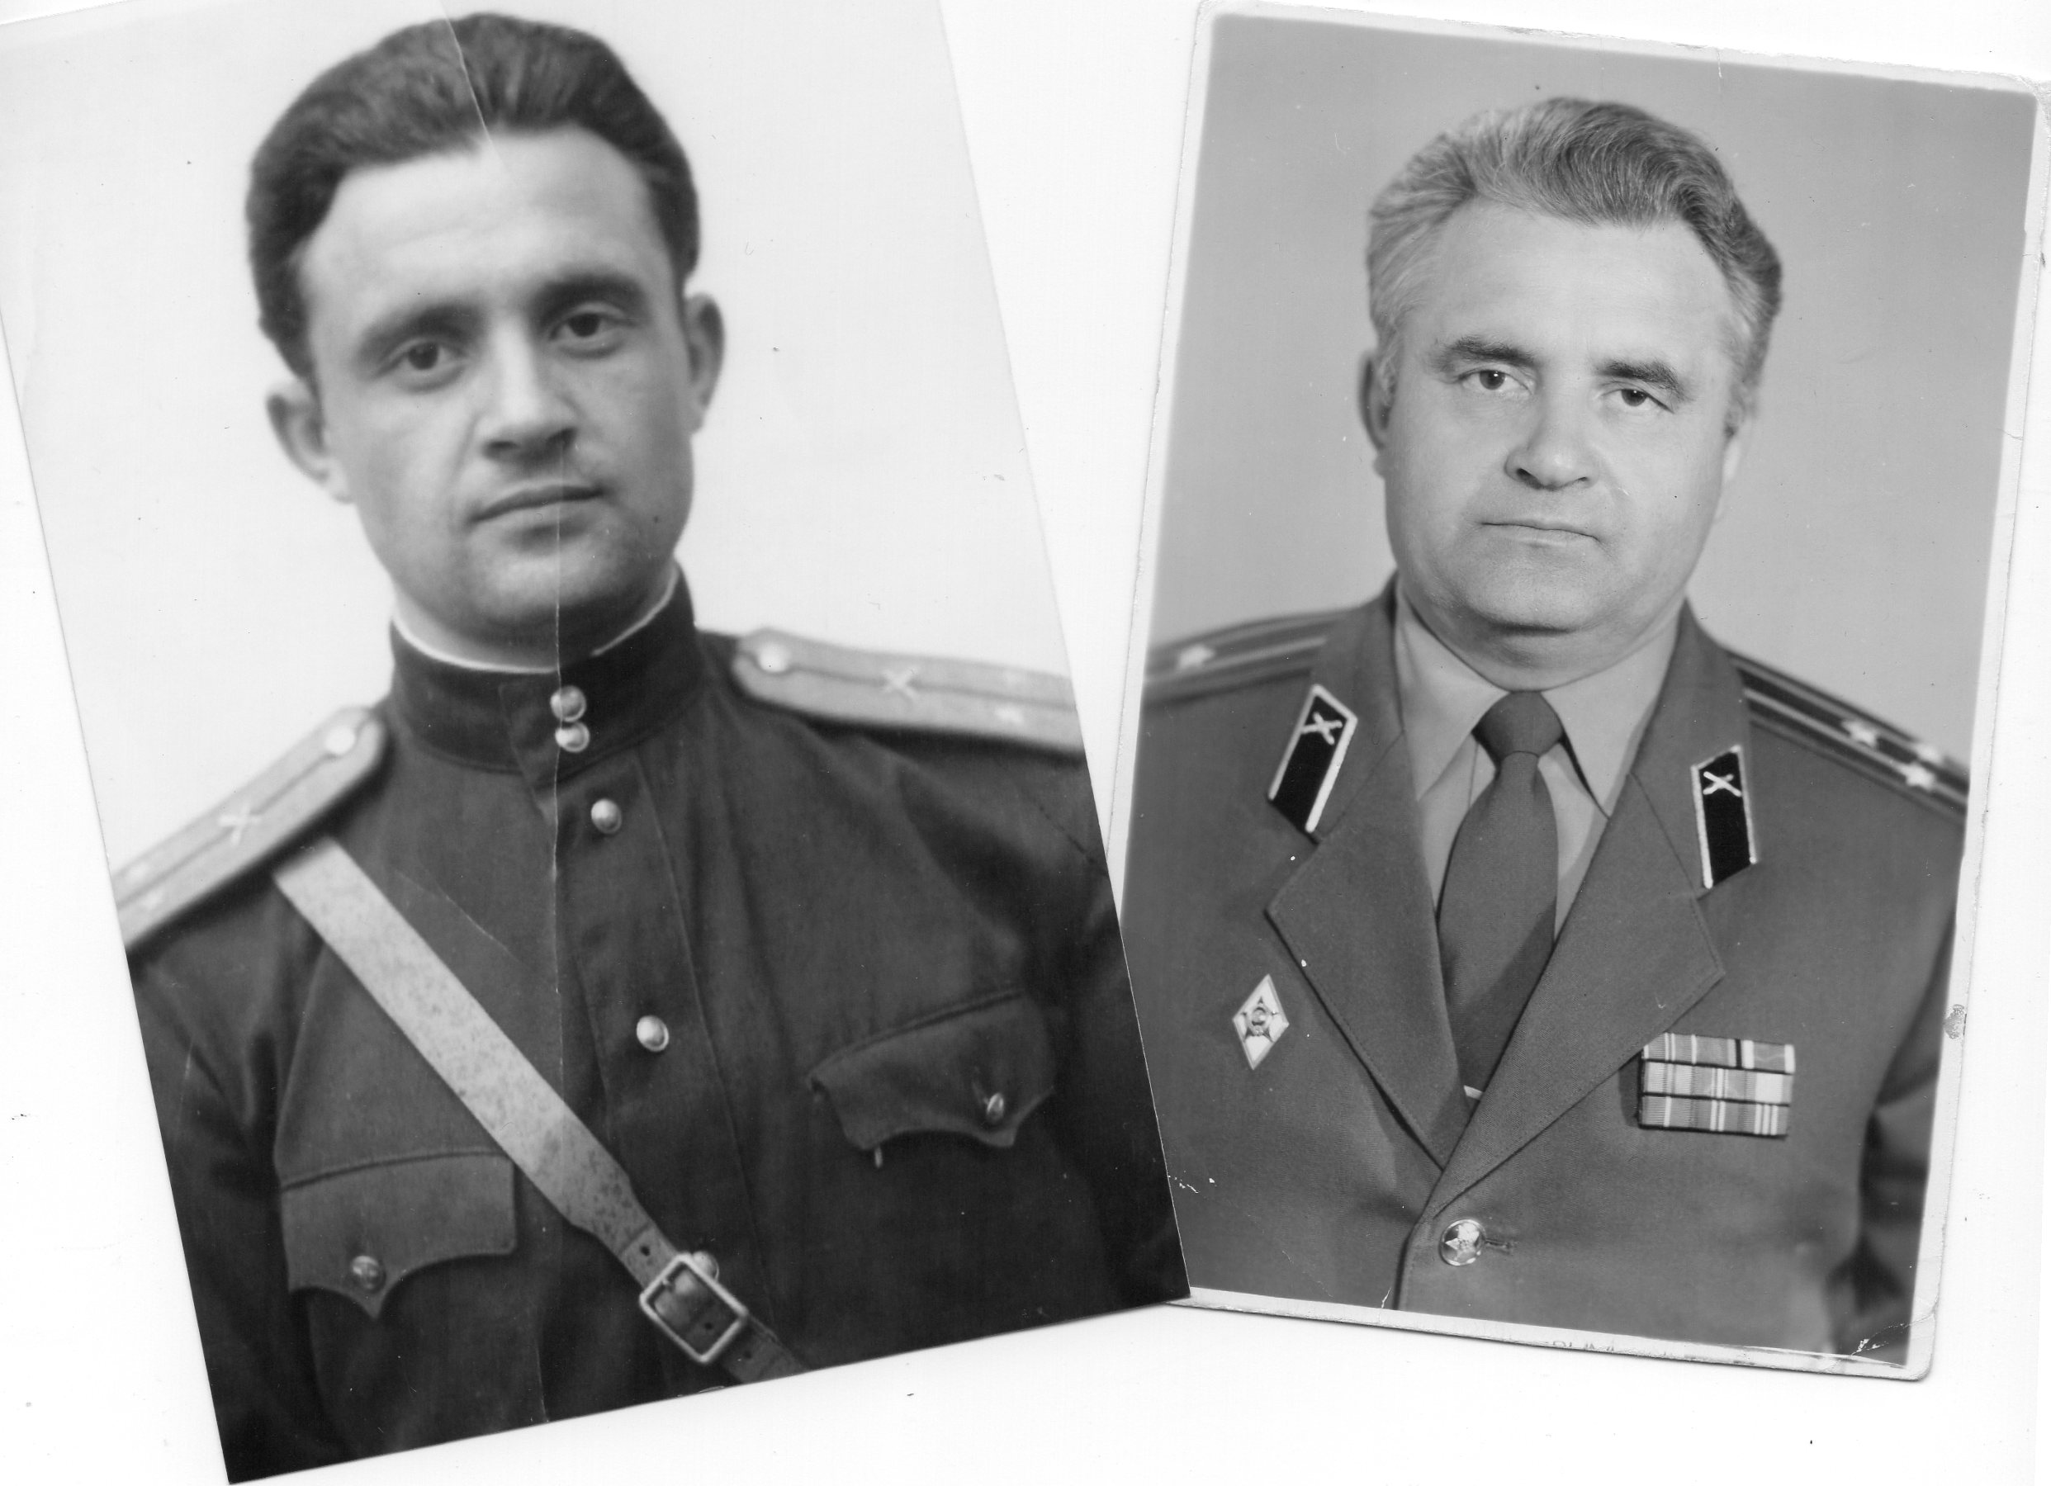
Последняя должность – начальник Особого отдела КГБ СССР по 32 армейскому Корпусу, который дислоцировался на территории Крыма. Воинское звание «полковник» присвоено в феврале 1981 г. Удостоен более 2 десятков правительственных наград, а также других поощрений Центра.

Slide 14
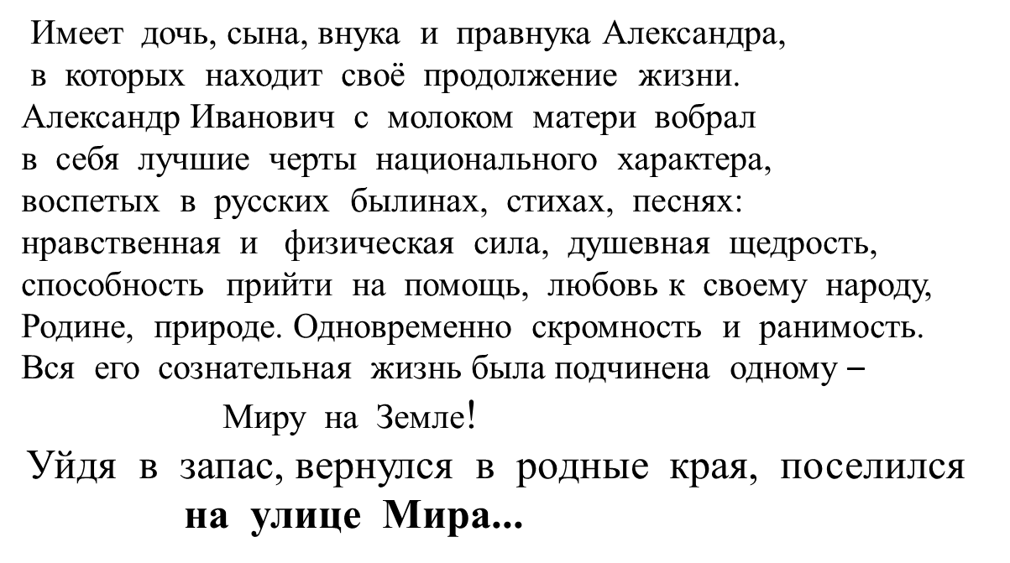
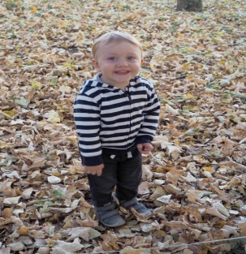
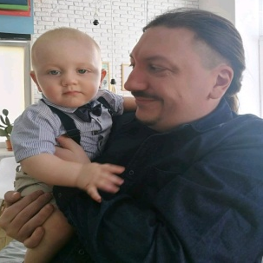
В запас уволился в 1988 году в возрасте 58 лет. За период службы в общей сложности 15 лет провёл в загранкомандировках, где работал в интересах нашего Отечества, в интересах мира на Земле.

Slide 15
В родных краях.
Его профессия наложила свой отпечаток на всю оставшуюся жизнь.
Режим, пунктуальность, труд, активная жизненная позиция -
спутники его жизни и по сей день.
Не смотря на свои 90 лет, он продолжает работать над собой, чтобы
сохранить бодрость духа и силу воли.

Slide 16
2 февраля 2020 г.
Юбилей.
Александру
Ивановичу
90 лет.

Slide 17
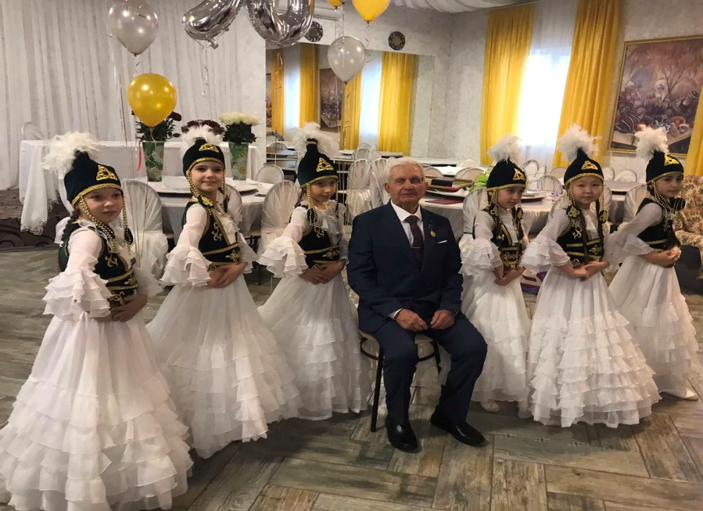
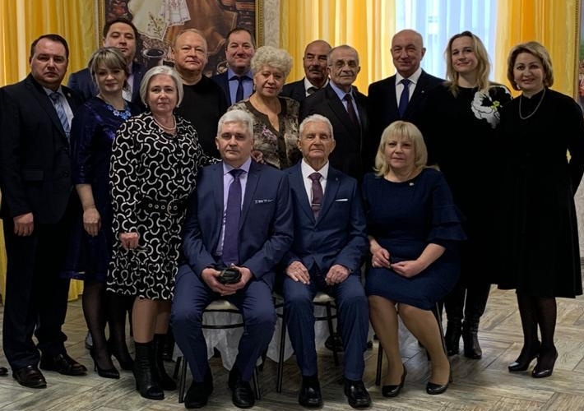
Ветерана контрразведки, полковника в отставке чествуют многочисленные гости из нашего района и других городов России.

Slide 18
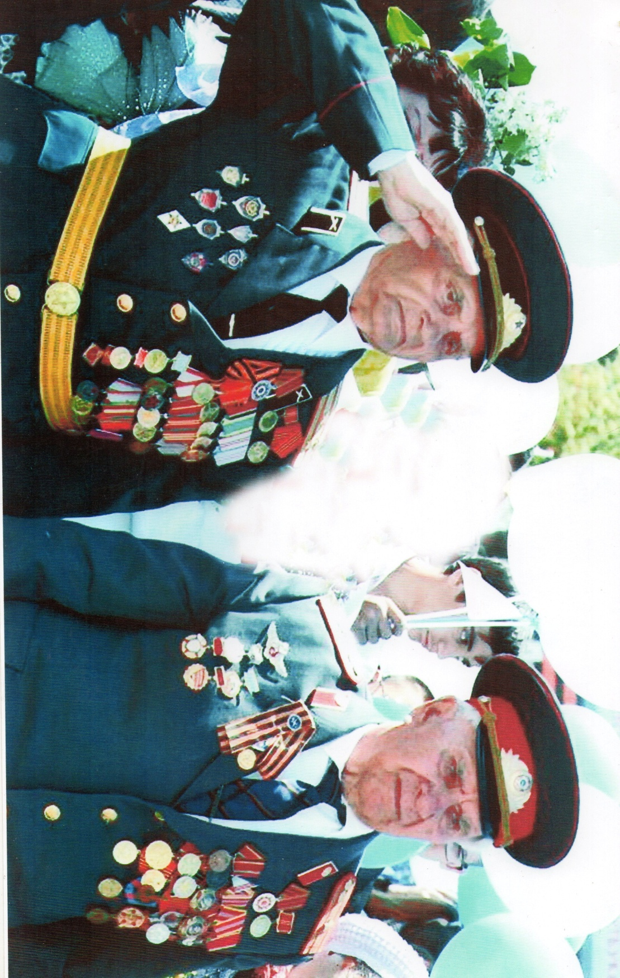
ВСЕГДА В СТРОЮ

Slide 19
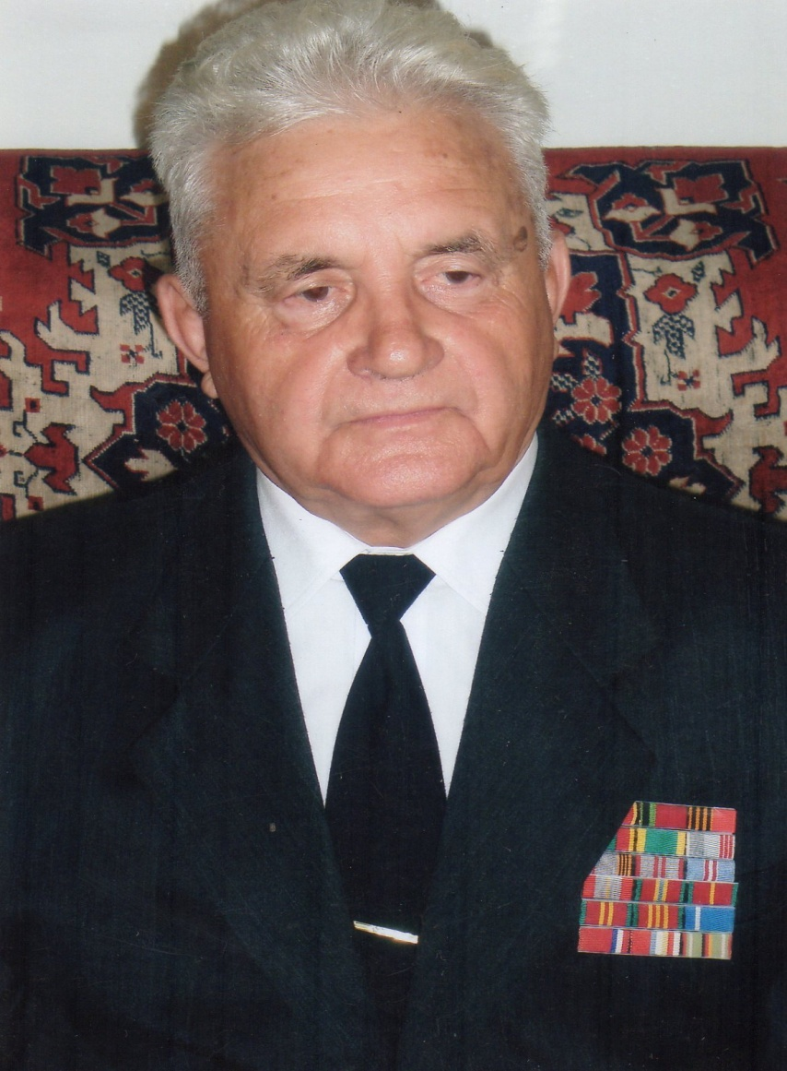
Гвозди б делать из этих людей: Крепче б не было в мире гвоздей (Николай Тихонов «Баллада о гвоздях»)

Slide 20
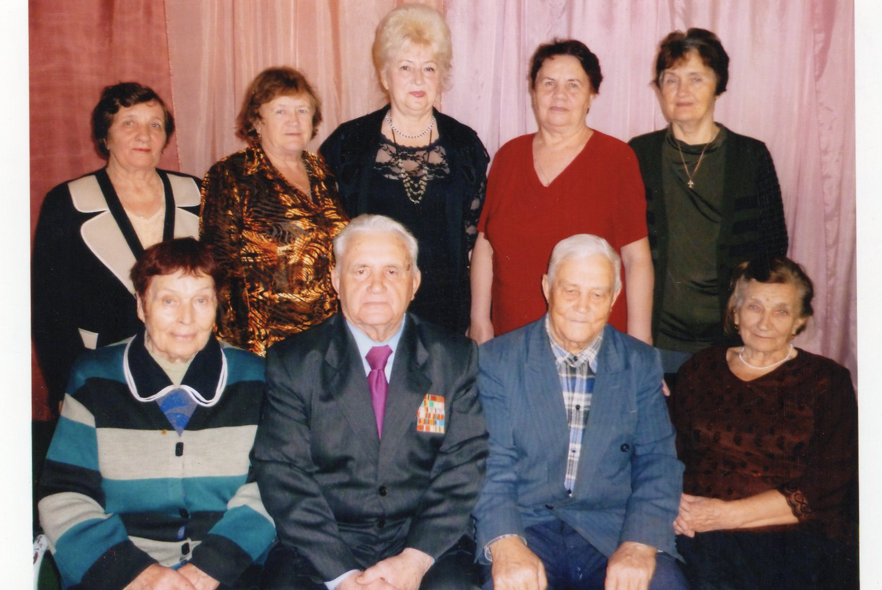
Александра Ивановича всегда отличала активная жизненная позиция: 14 лет возглавлял совет ветеранов.

